Slide 1





คู่มือการใช้งาน
Easy online access to all the materials in your library collection

Slide 2



a
Easy online access to all the materials in your library collection
What is OpenAthens?
เครื่องมืออำนวยความสะดวกกับผู้ใช้ สำหรับยืนยันตัวตนในการใช้ฐานข้อมูล หรือทรัพยากรออนไลน์โดยไม่ต้องผ่านเครือข่ายมหาวิทยาลัย
เพิ่มความสะดวกให้กับผู้ใช้ในการเข้าใช้งานไม่ว่าจะอยู่นอกเครือข่าย หรือในเครือข่ายมหาวิทยาลัย

Slide 3






ตัวอย่างทรัพยากรที่สามารถเข้าใช้งานผ่าน OpenAthens
EDS
Engineering Source
และฐานข้อมูลอื่นๆ...

Slide 4



การ Login หนึ่งครั้งสามารถใช้งานได้นานเท่าไร
หลังจากการ Login แล้ว OpenAthens session สามารถใช้งานได้นาน 8 ชั่วโมง
หากไม่ Sign-off

Slide 5

ตัวอย่างการลงชื่อเพื่อเข้าใช้งาน OpenAthens
สามารถลงชื่อเข้าใช้งานได้ 3 วิธี ได้แก่
ลงชื่อเข้าใช้จากหน้าของเวปไซต์ห้องสมุด (https://arit.nstru.ac.th/nstru-online-database/ )
ลงชื่อเข้าใช้ผ่านเวปไซต์ https://my.openathens.net/my
ลงชื่อเข้าใช้ผ่านเวปไซต์ของสำนักพิมพ์

Slide 6
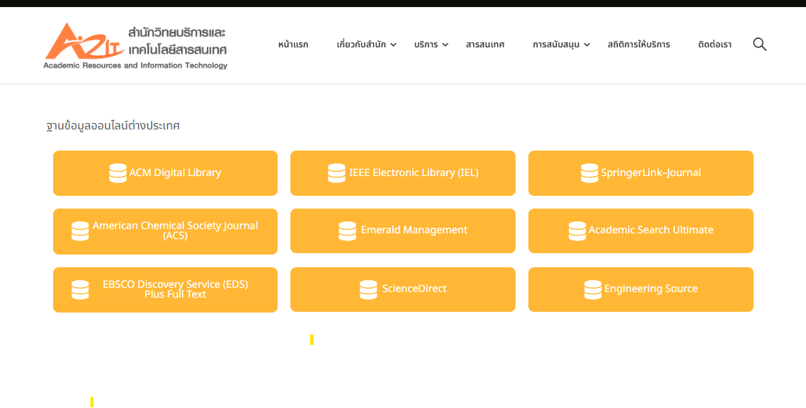
1. ลงชื่อเข้าใช้จากหน้าเวปไซต์ห้องสมุด
1
ที่หน้าฐานข้อมูลของเวปไซต์ห้องสมุด https://arit.nstru.ac.th/nstru-online-database/ ให้เลือกฐานข้อมูลที่ต้องการใช้งาน

Slide 7
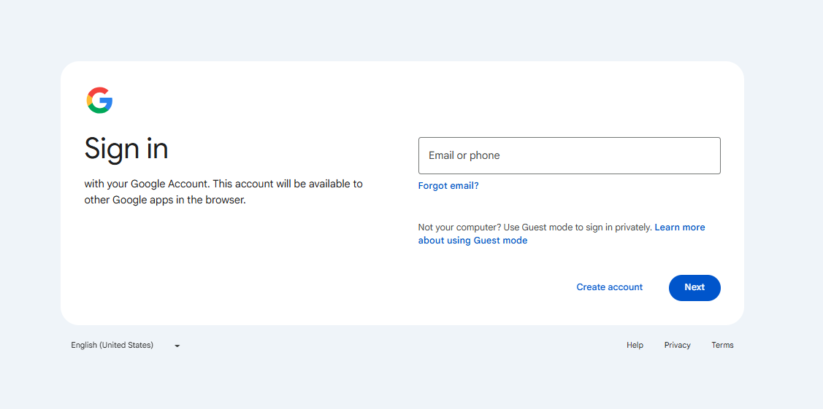
1. ลงชื่อเข้าใช้จากหน้าเวปไซต์ห้องสมุด (ต่อ)
3
ลงชื่อเข้าใช้งานด้วยบัญชี
ของมหาวิทยาลัย

Slide 8
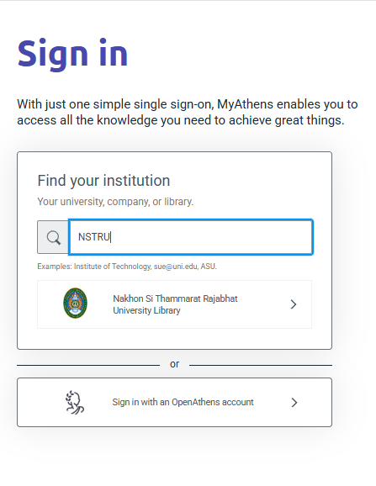
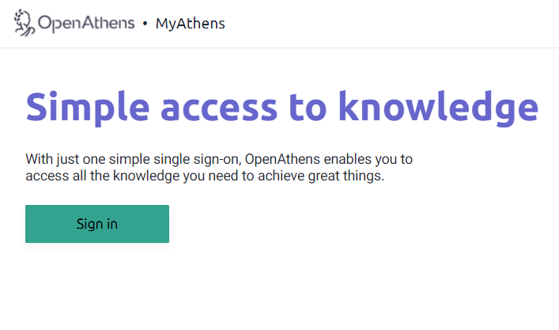
2. ลงชื่อเข้าใช้ผ่านเวปไซต์ https://my.openathens.net/my
2
พิมพ์ NSTRU ที่ Find your institution
เข้าสู่เวปไซต์
https://my.openathens.net/my
แล้วเลือกเมนู Sign in
1

Slide 9
2. ลงชื่อเข้าใช้ผ่านเวปไซต์ https://my.openathens.net/my (ต่อ)
3
ลงชื่อเข้าใช้งานด้วยบัญชี
ของมหาวิทยาลัย

Slide 10

3. ลงชื่อเข้าใช้ผ่านเวปไซต์ของสำนักพิมพ์
ตัวอย่าง: EMERALD (https://www.emerald.com/insight/ )
เลือก Login ที่หน้าเวปไซต์ของสำนักพิมพ์

Slide 11
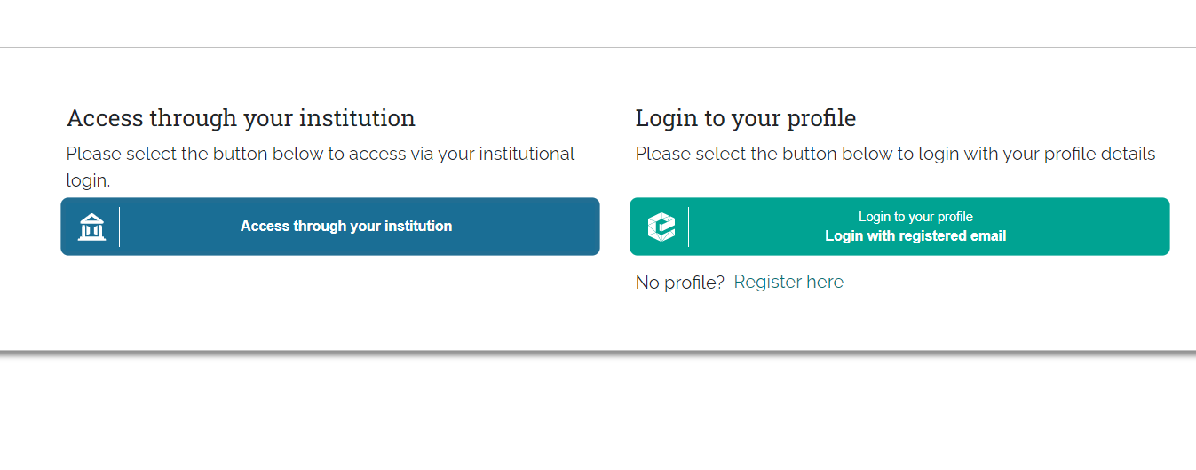
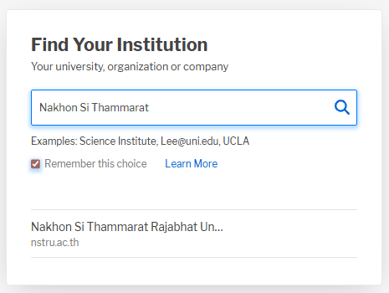
3. ลงชื่อเข้าใช้ผ่านเวปไซต์ของสำนักพิมพ์ (ต่อ)
ตัวอย่าง: EMERALD (https://www.emerald.com/insight/ )
2
พิมพ์ Nakhon Si Thammarat ที่ Find your institution
เลือก Access through your institution
1

Slide 12
3. ลงชื่อเข้าใช้ผ่านเวปไซต์ของสำนักพิมพ์ (ต่อ)
3
ลงชื่อเข้าใช้งานด้วยบัญชี
ของมหาวิทยาลัย

Slide 13

แจ้งปัญหาการเข้าใช้งาน
หรือ สอบถามข้อมูลเพิ่มเติม
กรุณาติดต่อ: xxxxxxx
Telephone: xxxxxxxxx
Facebook: xxxxxxxxx
Line Official: xxxxxxxxx
Website: xxxxxxxxx

